Slide 1

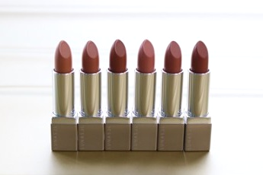

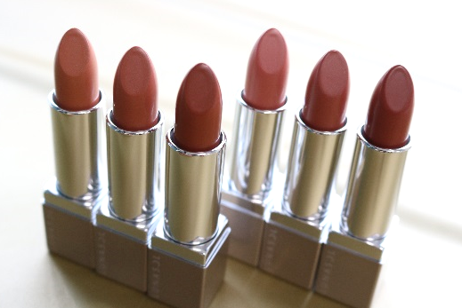
1227-1
トップ ＞ 記事一覧 ＞ WEB予約受付中！ルナソルの“ベージュリップ”、入魂の限定6色！
WEB予約受付中！ルナソル渾身のベージュリップ、限定6色でお届け！
2018.12.27
NEW
商品紹介
オンラインショッピング 化粧品バイヤー
宮前
DEPACOでは、 WEBで予約しておくと発売後にお家に届く「大丸松坂屋オンラインショッピング」の最新事前予約情報と店頭で受け取れる「店舗受取WEB事前予約」の情報をお届けしています。
今回はブランド創設以来、大人の女性の肌を美しく見せる色として〈ルナソル〉がこだわり続けてきた“ベージュ”の限定リップをご紹介します♪
すべて“ベージュ”の新作コレクション！
来年2019年に、ブランド設立20周年を迎える〈ルナソル〉。それを記念して、すべてが“ベージュ”という特別なコレクション「The Beige」が発表されます。
ベージュは大人だからこそつけこなせる色であり、肌を美しく見せるために〈ルナソル〉が最も大切にしてきたカラー。そんな奥深いベージュの世界とあらためて向き合い生まれた「ベーシックでありながら、限りなく個性的」というコレクションに、期待せずにいられません♡
アイシャドウパレットやチークなど、さまざまなアイテムがラインアップされていますが、WEB事前予約では、個人的にも春メイクに取り入れたい限定6色の“ベージュリップ”をご用意しました♪

Slide 2
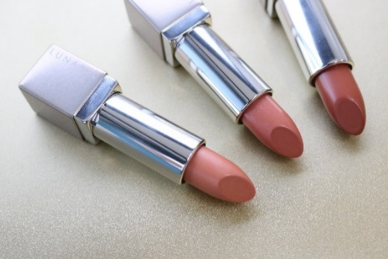
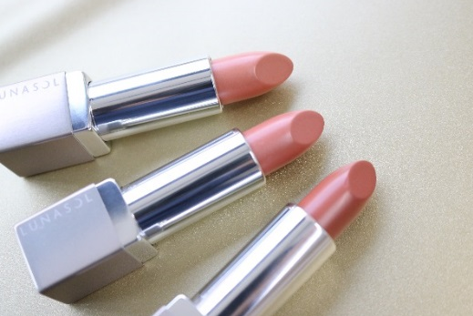
1227-2
自分に似合う“ベージュ”を見つける幸せを感じて♡
〈ルナソル〉ベージュニュアンスリップス(左からEX01、EX02、EX03)各税込3,240円※1.11数量限定発売
〈ルナソル〉ベージュニュアンスリップス(左からEX04、EX05、EX06)各税込3,240円※1.11数量限定発売
●大丸松坂屋オンラインショッピング先行予約 受付中〜先行予約の限定数量に達し次第終了
●店舗受取WEB事前予約 受付中〜2019.1.6、店頭受け取り日2019.1.11〜
■EX01 Cashmere
洗練された印象のカシミア
■EX02 Healthy
上質さを引き立てるヘルシー
■EX03 Almond
こっくりと品のよいアーモンド
■EX04 Creamy
やさしいベージュみのクリーミィ
■EX05 Modern
女性らしいクールさのあるモダン
■EX06 Roast
落ち着きのある甘さを感じるロースト
限定6色が登場する“ベージュリップ”は、とにかく「使える色」ばかり！肌や唇の色は人それぞれ違いますが、その人の唇の色を少しだけ透けさせながら、ベージュの中に鮮やかなレッドをほんの一滴加えることで、肌に美しく馴染むように色設計されています♪ほのかなパールが唇のくすみを飛ばしてくれるのもいいですよ。

Slide 3

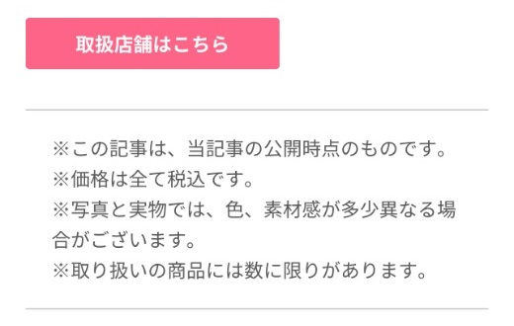

思わず“大人買い”をしたくなる♡
知的で洗練された印象のベージュリップ。オフィスではもちろん、ナチュラルメイクの日にラフにつけてもいいし、目元を強めにしたメイクの時の名脇役にもなってくれるから、あれば必ず重宝するはず。絶妙なニュアンスの色を2～3本揃えておくのもアリですよ♪
新年早々、話題をさらいそうなアイテム、早めの予約がおすすめです♪
DEPACOでは、今後もみなさんに先行予約情報をいち早くお知らせしていきます。ご期待ください！
店舗受取WEB事前予約
オンラインショッピングはこちら
#オンラインショッピング
#事前予約
#ルナソル
#口紅
#リップ
#ベージュ

